Slide 1
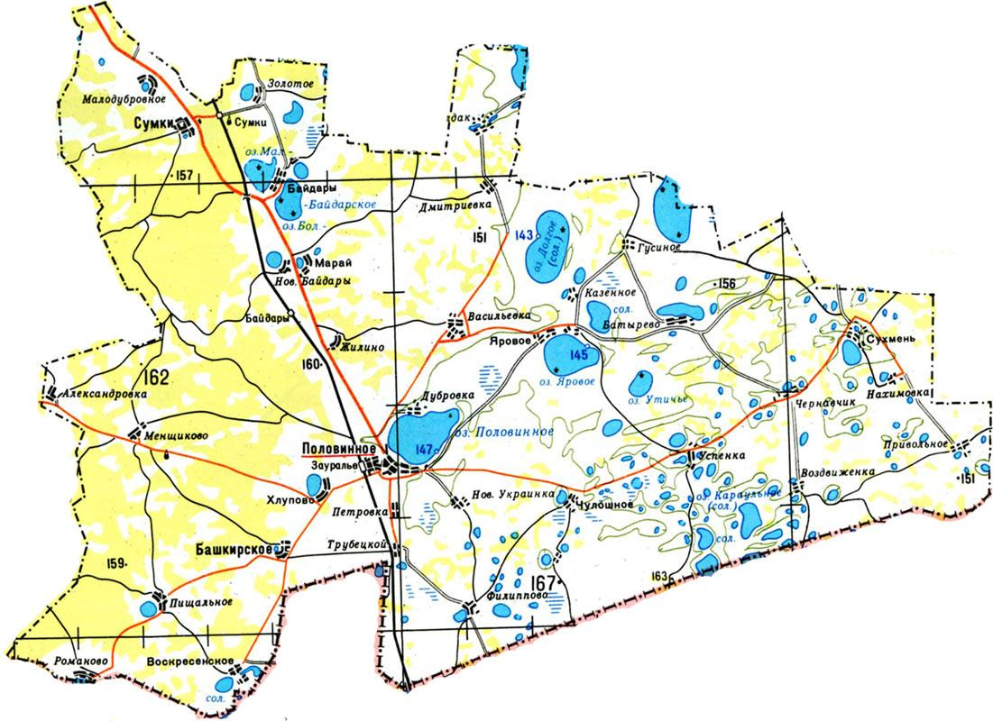
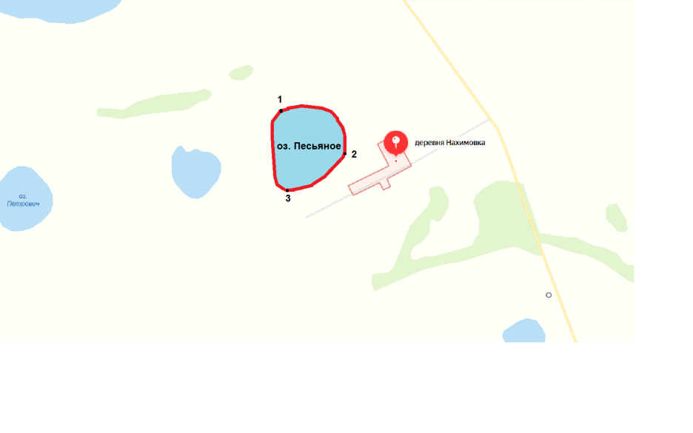
СХЕМА ГРАНИЦ РЫБОВОДНОГО УЧАСТКА
Наименование рыбоводного
участка
Описание границ рыбоводного участка
длина (м),
ширина (м),
площадь (га)
Муниципальное
образование,
вид рыболовства
Географические координаты точек
(с использованием системы координат WGS84)
№
точ Е (долгота), N (широта)
ки
1. 66°37′2″ 54°50′47″
2. 66°37′36″ 54°50′33″
66°37′4″ 54°50′21″
оз. Песьяное
Площадь – 46,8 га
Половинский район
Товарное рыбоводство
оз. Песьяное
от т. 1 до т. 2 по береговой линии; от т. 2 до т. 3 по береговой линии; от т. 3 до т. 1 по береговой линии
Условные обозначения:
- Граница рыбоводного
участка
Notes:
<номер>

